Slide 1
INDUCTION
ЛИГА ЦИФРОВОЙ Экономики
Welcome-тренинг для новых сотрудников
Notes:
Основные темы слайда:
Приветствие кандидатов
Представление тренера
Озвучивание тайминга по тренингу

Slide 2
01.
Знакомство с компанией: о компании, клиенты, структура
02.
Корпоративная культура
03.
HR-стратегия
Notes:
Основные темы слайда:
Озвучиваем правила работы: «активное участие», «мобильные средства связи», «вопросы вслух»
Озвучиваем содержание тем тренинга

Slide 3
ДАВАЙТЕ ПОЗНАКОМИМСЯ
Меня зовут…
До этого работал…
Увлекаюсь…
Планирую за год…
Notes:
Основные темы слайда:
1. Знакомства с кандидатами. Формат возможен индивидуальный или парный.
Индивидуальный - приветствие по вопросам слайда.
Парный - упражнение «Интервью». Участники разбиваются на пары и в течение 10 минут беседуют со своим партнером, пытаясь узнать о нем как можно больше.
Затем каждый готовит краткое представление своего собеседника. Главная задача - подчеркнуть его индивидуальность, непохожесть на других.
После чего участники по очереди представляют друг друга.
2. Тренер подводит итог знакомства и переходит к первому блоку «Знакомство с компанией»

Slide 4
01.
Знакомство с компанией:
О компании
Клиенты
Структура
Notes:
Основные темы слайда:
1. Озвучиваем темы блока, которые будем рассматривать

Slide 5




МЫ – ЛИГА ЦИФРОВОЙ ЭКОНОМИКИ
Лига – это некоммерческая ассоциация компаний Философия.ИТ,
Р.Т Решения, AT Consulting и другие.
3000+ специалистов
Более 15 лучших команд
Единая культура ведения бизнеса
ISO система качества
Notes:
Основные темы слайда:
История Лиги:
«Лига Цифровой Экономики – это некоммерческая ассоциация, которая объединяет компании, такие как Философия ИТ, Р.Т Решения, AT Consulting. Все они оказывают профессиональные услуги в области информационных и цифровых технологий. Наша задача – создавать благоприятные условия талантливым отечественным командам для эффективной работы в проектах цифровой трансформации крупнейших компаний страны.

Slide 6

НАША ЦЕЛЬ
Привлекая новых и лучших игроков рынка, создать глобальный центр компетенций цифровых технологий, который объединит самые талантливые команды.
Notes:
Основные темы слайда:
1. Смысл - ради чего создана ассоциация. Чего мы хотим? Наша цель

Slide 7

НАША МИССИЯ
Развивая команды
талантливых людей,
мы создаем цифровой мир
Notes:
Основные темы слайда:
1. Смысл существования ассоциации – миссия «Развивая команды талантливых людей, мы создаем цифровой мир»

Slide 8

НАШЕ КРЕДО
Любить клиента как себя,
и добиваться вместе
максимальных результатов
Notes:
Основные темы слайда:
1. Наши убеждения – кредо «Любить клиента как себя, и добиваться вместе максимальных результатов»

Slide 9

Notes:
Основные темы слайда:
1. То, что важно для Лиги – «Доверие. Энергия. Экспертиза. Это не просто слова, это ценности нашей команды, которые позволяют нам создавать новое и быть успешными»

Slide 10
ЦЕННОСТИ
ДОВЕРИЕ
Мы помогаем клиентам достигать их бизнес-целей.
Мы управляемые и понятные.
Слово партнера – гарантия результата.

Slide 11
ЦЕННОСТИ
ЭНЕРГИЯ
Мы — команда героев. Нас зовут когда нужно быстро сделать невозможное!
Мы заряжены на успех и способны показать Клиенту высокий результат.
Мы позитивные, любим жизнь и верим в то, что делаем.
Наши проекты дают нам энергию!

Slide 12
ЦЕННОСТИ
ЭКСПЕРТИЗА
Мы — лидеры в цифровой индустрии.
Опыт реализации сложнейших проектов более 15 лет.
Лига объединяет лучшие ИТ команды в России и других странах.

Slide 13
ОТРАСЛИ ПРИСУТСТВИЯ
15-тилетний опыт и экспертиза в области решения сложнейших технологических задач позволяют нам участвовать в проектах во всех отраслях экономики.
Участники Лиги разрабатывают и внедряют собственные продукты и решения, которые помогают перевести процессы государственных и коммерческих организаций в цифровой мир.
ГОССЕКТОР
ФИНАНСЫ
ПРОИЗВОДСТВО И ТЭК
ТОРГОВЛЯ И ПИТАНИЕ
ТЕЛЕКОМ И МЕДИА
ТРАНСПОРТ

Slide 14
КЛЮЧЕВЫЕ ФАКТЫ
3 000
15
100+
экспертов по всей России
и странам СНГ
лет опыта
на рынке
клиентов в государственном и коммерческом секторе

Slide 15













УЧАСТНИКИ ЛИГИ
В Лиге собраны более 15 лучших команд, которые зарекомендовали себя в самых сложных технологических проектах крупнейших компаний России и СНГ.
Нас объединяет единая культура ведения бизнеса, основанная на доверии, энергии и экспертизе, которые отражены в каждом проекте.
Notes:
В Лиге собраны более 15 лучших команд, это более 3000 сотрудников, которые зарекомендовали себя в самых сложных технологических проектах крупнейших компаний России и СНГ. Нас объединяет единая культура ведения бизнеса, основанная на доверии, энергии и экспертизе, которые отражены в каждом проекте».

Slide 16

















КЛИЕНТЫ ЛИГИ
Крупнейшие компании страны доверили нам внедрение
и развитие ключевых систем в своем ИТ-ландшафте.
И многие другие

Slide 17
















ПАРТНЕРЫ ЛИГИ
Производители программного обеспечения — наши партнеры
Notes:
Основные темы слайда:
Наши партнеры - ведущие компании-производители программного обеспечения
Партнерства с ведущими поставщиками ИТ-решений позволяют нам приобретать решения на более выгодных условиях и оказывать услуги по их внедрению и сопровождению

Slide 18

ГЕОГРАФИЯ
18
филиалов по всей
России и СНГ
85
субъектов

Slide 19
СТРАТЕГИЧЕСКИЕ ЦЕЛИ
#1
Участники Лиги – чемпионы в своих рыночных нишах
#2
Развитие новых направлений бизнеса

Slide 20
ВИДЕНИЕ К 2022 ГОДУ
Клиенты
Самый узнаваемый бренд в целевой аудитории
Не менее 25 контрактов со многими компаниями из ТОП 50 компаний в СНГ
Каждый проект – пример успеха
Финансы
30 млрд рублей к 2022 году
Прибыль каждый год
Бизнес-процессы
Школы профессионального роста «от стажера до партнера»
Банк технологических решений и стандартов
Персонал
Собственный корпоративный университет
Бренд №1 для кандидатов
Высокая вовлеченность – 71%

Slide 21
мы помогаем клиентам стать лидерами цифровой экономики и соответствовать тенденциям технологической трансформации
Создавая новые решения и технологии,

Slide 22
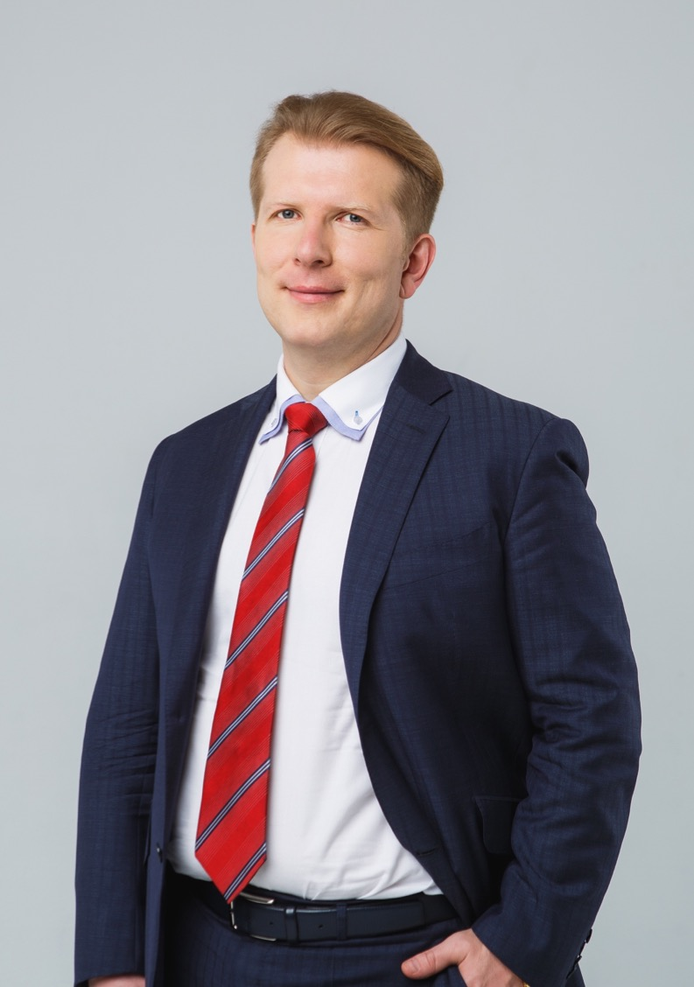
КЛЮЧЕВЫЕ ЛИЦА
Сергей Шилов
Президент и основатель Лиги Цифровой Экономики
Сергей Шилов является экспертом в стратегическом консалтинге, методологии управления проектами, а также в финансовой и телекоммуникационных индустриях.
Под руководством Сергея Шилова компания AT Consulting стала одним из лидеров на рынке информационных технологий и консалтинговых услуг для телекоммуникационного, финансового, государственного и других секторов.

Slide 23
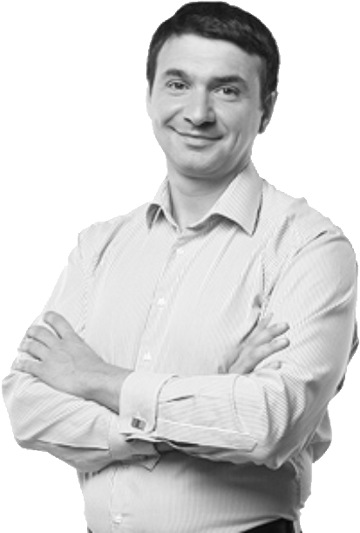
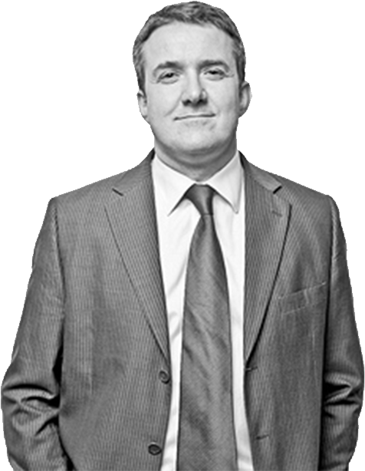
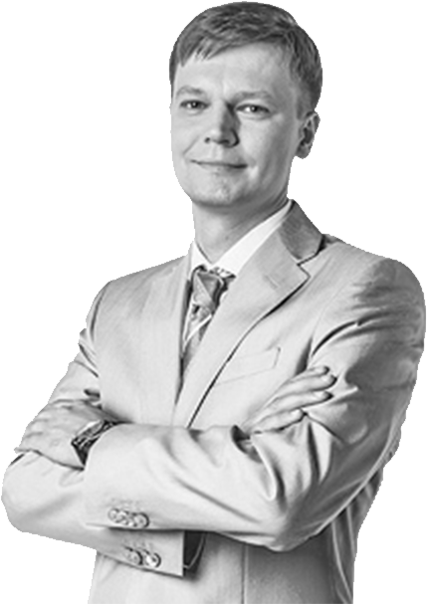
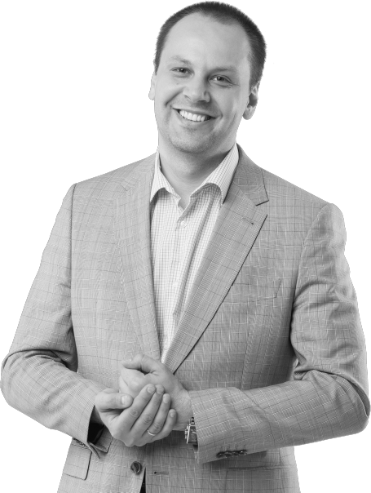
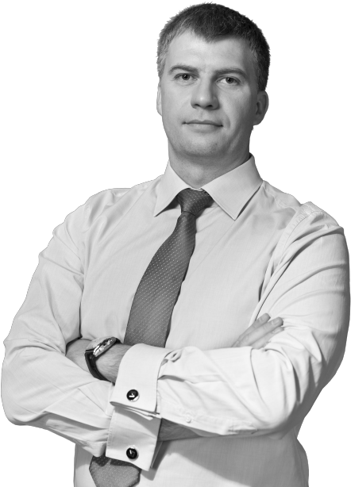
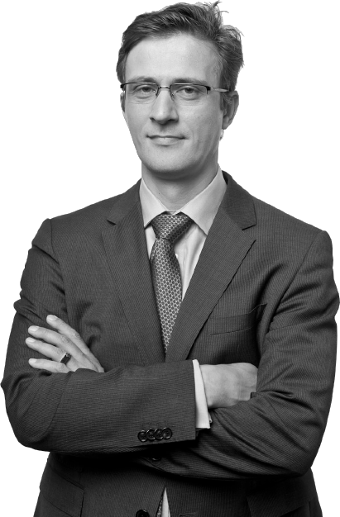
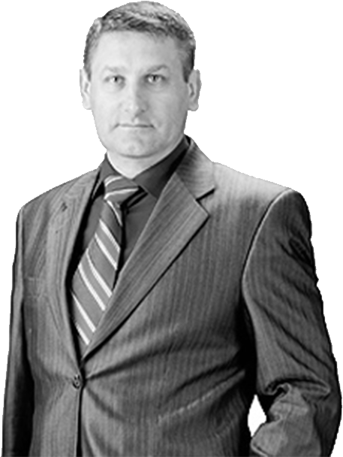
СТАРШИЕ ПАРТНЕРЫ
Андрей Солодилов
Блок CRM,
Административный блок
Дмитрий
Потапов
Блок ERP
Алексей
Думнов
Блок комплексного сервиса
Игорь
Хомич
Блок инновационных решений
Дмитрий
Васильев
Блок прикладных проектов
Андрей
Нугманов
Блок BI
Дмитрий
Гоков
Блок Восток

Slide 24
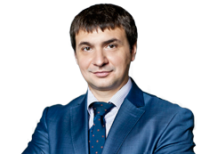
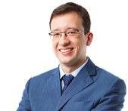
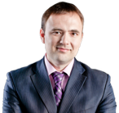
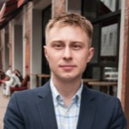
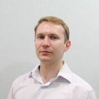
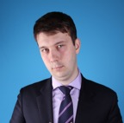
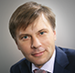
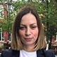
БЛОК CRM
CRM — это специфический подход к ведению бизнеса, при котором во главу угла деятельности компании ставится клиент.
Андрей Солодилов
Старший Партнер
Дмитрий Сагалаев
Партнер
Алексей Макеев
Партнер
Директора практик
Практика Индивидуальные решения
Никита Борисков
ЦК
ОТП Банк
Денис Фартунин
Практика Siebel Сбербанк
Александр Сычев
Практика
ECM
Олег Пашинин
Практика
BSS
Александра Розяева
Notes:
Основные темы слайда:
Блок CRM (Система управления взаимоотношениями с клиентами)
CRM — это специфический подход к ведению бизнеса, при котором во главу угла деятельности компании ставится клиент. То есть, стратегия CRM предполагает создание в компании таких механизмов взаимодействия с клиентами, при которых их потребности обладают наивысшим приоритетом для предприятия. Подобная ориентированность на клиента затрагивает не только общую стратегию бизнеса компании, но и корпоративную культуру, структуру, бизнес-процессы, операции.
Партнеры блока – Андрей Солодилов, Дмитрий Сагалаев, Алексей Макеев
Директора практик:
Никита Борисков, практика Индивидуальные решения
Александр Сычев, Siebel Сбербанк
Дмитрий Силуянов, ЦК Росбанк
Александра Розяева, практика BSS (Система поддержки бизнеса)
Денис Фортунин, ЦК ОТП Банк
Олег Пашинин, практика ECM (Системы управления контентом)

Slide 25

КЛИЕНТЫ БЛОКА CRM
Notes:
Основные темы слайда:
Клиенты блока CRM

Slide 26
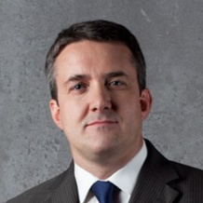
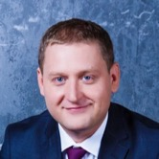
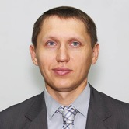
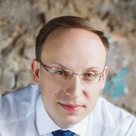
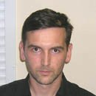
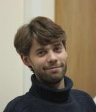
БЛОК ERP
ERP - это информационная система, которая используется для планирования и комплексной работы всех ресурсов предприятия.
Дмитрий Потапов
Старший Партнер
Михаил Нелькин
Партнер
Алексей Черников
Партнер
Антон Шубин
Партнер
Директора практик
Мирослав Вуксанович
Практика OSS
Евгений Бредня
Администрация блока ERP
Notes:
Основные темы слайда:
Блок ERP (Управление ресурсами предприятия)
ERP - это информационная система, которая используется для планирования и комплексной работы всех ресурсов предприятия. Это касается совершенно разнообразных процессов – от продаж и закупок, до производства и учета ключевых показателей, значимых при реализации заказов клиента.
Партнеры блока – Дмитрий Потапов, Алексей Черников, Антон Шубин
Директора практик:
Мирослав Вуксанович, практика OSS (Cистема поддержки операций)
Михаил Нелькин, ЦК ERP Ростелеком
Алексей Черников, практика SAP
Антон Шубин, практика CPM (Управление корпоративной эффективностью)
Евгений Бредня, Администрация блока ERP

Slide 27

КЛИЕНТЫ БЛОКА ERP

Slide 28
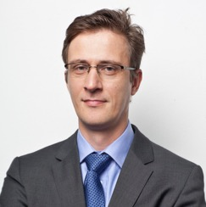
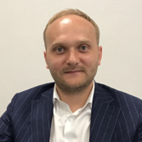
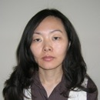
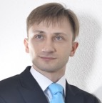
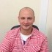
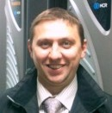
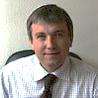
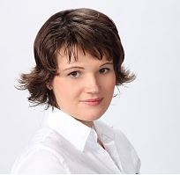
БЛОК BI
Технологии BI - это инструменты для получения и всестороннего анализа бизнес-данных.
Андрей Нугманов
Старший Партнер
Александр Данилов
Партнер
Лариса Тен
Партнер
Директора практик
Владимир Бахов
Практика
Инновационных технологий
Юрий
Колбасин
Практика BigData
Леонид Блынский
ЦК BI
Александр Червяков
Практика TML
Татьяна Стащук
Практика решений
для финансового рынка
Notes:
Основные темы слайда:
Блок BI (системы бизнес-аналитики)
Технологии BI - это инструменты для получения и всестороннего анализа бизнес-данных. Прикладные BI-решения обеспечивают автоматизацию обработки любого объема информации о бизнесе и для бизнеса, которая жизненно необходима руководителям предприятия для принятия решений в условиях жесткой конкуренции на рынке.
Партнеры блока – Андрей Нугманов, Лариса Тен, Александр Данилов
Директора практик:
Лариса Тен, ЦК Альфа-Банк, ВТБ
Леонид Блынский, ЦК BI
Александр Данилов, ЦК ВК СНГ и Межинар
Владимир Бахов, практика Инновационных технологий
Александр Червяков, практика BigData
Татьяна Стащук, практика решений для финансового рынка
Юрий Колбасин, практика TML
Дмитрий Гордеев, ЦК Сбербанк РФ

Slide 29
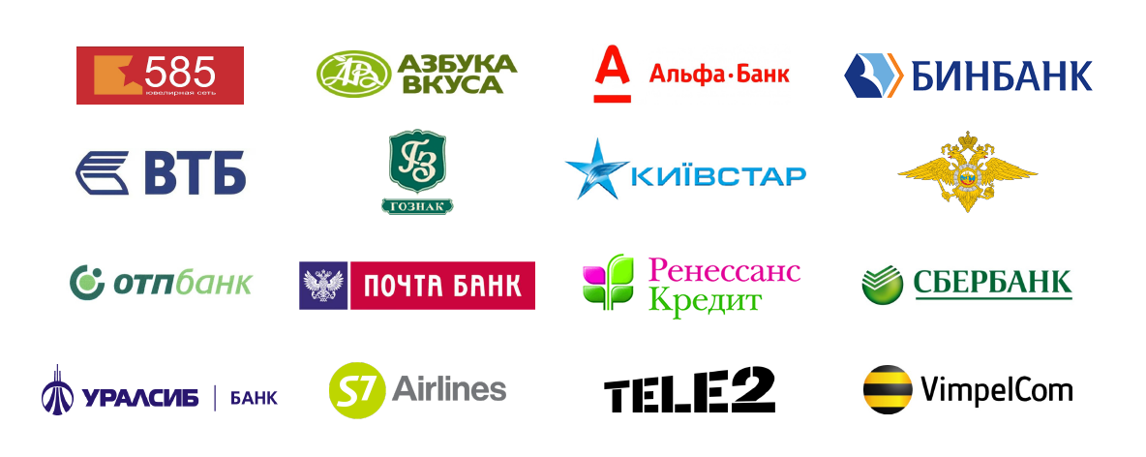
КЛИЕНТЫ БЛОКА BI

Slide 30
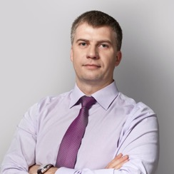
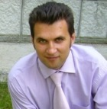
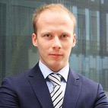
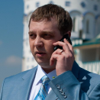
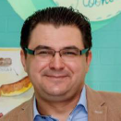
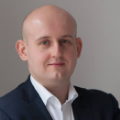
БЛОК ПРИКЛАДНЫХ ПРОЕКТОВ
Ключевые направления блока: автоматизация сервисов, которые государственные структуры оказывают гражданам нашей страны.
Дмитрий Васильев
Старший Партнер
Директора практик
Николай
Шалагин
Практика
Решения ЭП
Евгений Гончаров
Практика СЗФО (Санкт-Петербург)
Анатолий Пустарнаков
Практика Внедрение
ИСОД МВД (ЕЧ РФ)
Антон Долгоновский
Практика Безопасный город
Павел
Коновалов
Практика Мособласть
Notes:
Основные темы слайда:
Блок Прикладных проектов
Ключевые направления блока: автоматизация сервисов, которые государственные структуры оказывают гражданам нашей страны.
Проект «Решения электронного правительства», внедрение ИСОД МВД, Мособласть, Безопасный город
3. Партнеры блока – Дмитрий Васильев
4. Директора практик:
Николай Шалагин, Практика Решения ЭП
Евгений Гончаров, Практика СЗФО
Анатолий Пустарнаков, Практика внедрение ИСОД МВД
Павел Коновалов, Практика Мособласть
Антон Долгоновский, Практика Безопасный город

Slide 31

КЛИЕНТЫ БЛОКА ПРИКЛАДНЫХ ПРОЕКТОВ

Slide 32
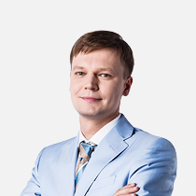
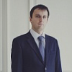
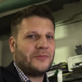
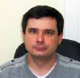
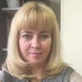
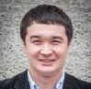
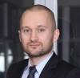
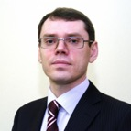
БЛОК КОМПЛЕКСНОГО СЕРВИСА
Ключевые направления блока: работа с госзаказчиками (МВД, Росгвардия).
Алексей Думнов
Старший Партнер
Директора практик
Роман
Хавроничев
Практика
Внедрение МВД. Москва
Сергей
Иванов
Направление Продажа оборудования
Алексей
Синцов
Направление Инфраструктура
Светлана Скрипникова
Практика медицинских проектов
Тимур Султангалиев
Практика Информационная безопасность
Александр Пафнутов
Практика
ITSM
Сергей
Костоглод
Проектный офис ИСОД МВД России
Notes:
Основные темы слайда:
Блок Комплексного сервиса
Ключевые направления блока: работа с госзаказчиками (МВД, Росгвардия)
Партнеры блока – Алексей Думнов
Директора практик:
Роман Хавроничев, практика внедрение МВД Москва
Александр Пафнутов, практика ITSM
Сергей Иванов, направление «Продажа оборудования»
Тимурбулат Султангалиев, практика «Информационная безопасность»
Светлана Скрипникова, практика медицинский проектов
Алексей Синцов, направление «Инфраструктура»
Сергей Костоглод, проектный офис ИСОД МВД России

Slide 33

КЛИЕНТЫ БЛОКА КОМПЛЕКСНОГО СЕРВИСА

Slide 34
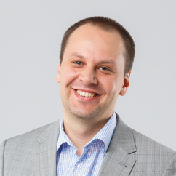
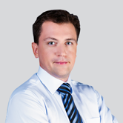
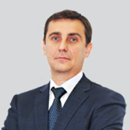

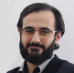

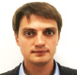

БЛОК ИННОВАЦИОННЫХ РЕШЕНИЙ
Ключевые направления блока: новаторы бизнеса, разрабатывают новые решения для государственного и коммерческого сервиса.
Игорь Хомич
Старший Партнер
Сергей Тиняков
Партнер
Дмитрий Борцов
Партнер
Директора практик
Григорий
Пастухов
Практика
Спорт
Давид Мартиросян
Практика страховых и банковских решений
Сергей Сигаев
Практика аутсорсинга
Олег Елагин
Практика интеграционных решений
Олег Сенчук
Практика омниканальных решений
Notes:
Основные темы слайда:
Блок Инновационных решений
Ключевые направления блока: новаторы бизнеса, разрабатывают новые решения для государственного и коммерческого сервиса.
Партнеры блока – Игорь Хомич, Сергей Тиняков, Дмитрий Борцов
Директора практик:
Григорий Пастухов, практика Спорт
Олег Сенчук, практика омниканальных решений
Олег Елагин, практика интеграционных решений
Сергей Сигаев, практика аутсорсинга
Давид Мартиросян, практика страховых и банковских решений

Slide 35

КЛИЕНТЫ БЛОКА ИННОВАЦИОННЫХ РЕШЕНИЙ

Slide 36



БЛОК ВОСТОК
Ключевые направления блока: создание и развитие собственных продуктов, которые помогают автоматизировать работу госструктур Восточной части России.
Дмитрий Гоков
Старший Партнер
Владимир Высоцкий
Партнер
Директора практик
Клиенты блока
Илья
Ештокин
Практика
Smart-Solutions
Notes:
Основные темы слайда:
Блок Восток
Ключевые направления блока: создание и развитие собственных продуктов, которые помогают автоматизировать работу госструктур Восточной части России.
Партнеры блока – Дмитрий Гоков
Директора практик:
Владимир Высоцкий, практика «Smart-City»
Илья Ештокин, практика «Smart-Solutions»

Slide 37

ВНЕ БЛОКА
Ключевые направления: создание решений для Сбербанка
Дмитрий Гордеев
Партнер
Директор направления
Клиент блока
Кирилл
Кондратьев
Финансовые технологии Сбербанка
Notes:
Основные темы слайда:
Отдельное направление бизнеса – Финансовые Технологии Сбербанка, выведены вне блока
Ключевые направления: создание решений для Сбербанка.
Партнер блока – Дмитрий Гордеев
Директор направления:
Кирилл Кондратьев,

Slide 38
СТРУКТУРА БЛОКОВ
Уровень блоков
Уровень практик
Уровень руководства
CRM
Практики
(тиражирование решений)
Партнер
ERP
BI
Директор
Прикладные проекты
Центры компетенций
(создание новых решений)
Партнер
Комплексный сервис
Инновационные решения
Директор
Восток
Notes:
Основные темы слайда:
Подвести итог по знакомству со структурой бизнес-подразделений
Рассказать вид организационной структуры в блоке

Slide 39







АДМИНИСТРАТИВНЫЙ БЛОК
Игорь Горев
Дирекция безопасности
Василий Кораблев
Дирекция бизнес архитектуры
Денис Сабаров
Дирекция ИТ
Наталия Орлова
Административная дирекция
Ольга Креймер
Финансово-юридическая дирекция
Виктория Плотинская
Дирекция маркетинга
Елена Манаева
Дирекция по управлению персоналом
Notes:
Основные темы слайда:
1. Административный блок =Back Office. Помогает сделать работу бизнеса лучше и быстрее.
2. К кому можно обратиться:
Дирекция безопасности - Антивирусная защита ("обезвреживание вирусов"), предоставление доступа к серверу хранения данных и т.д.
Дирекция бизнес архитектуры – СЭД, Интранет
Дирекция ИТ - Предоставление учетной записи и ящика электронной почты, получение оборудования и т.д.
Административная дирекция – оформление пропуска, заказ гостевой парковки, отправка корреспонденции
ФЮД – оплата счетов, согласование договоров, выплата зп и аванса и т.д.
Дирекция маркетинга – маркетинговые материалы, визитки и т.д.
Дирекция по управлению персоналом – подбор персонала, трудоустройство, обучение, оценка, написать статью и т.д.

Slide 40
Основные Принципы работы лиги
Принятие решений и организационная иерархия не зависят от юридических лиц.
Юридическое лицо – инструмент ведения бизнеса.
Единый сервис для всех сотрудников и проектов Лиги.
Единая корпоративная культура у всех участников Лиги.
Notes:
Основные темы слайда:
1. Ключевые акценты работы Лиги

Slide 41

Ты – супергерой Лиги Цифровой Экономики
Notes:
Основные темы слайда:
1. Мы все вместе создаем цифровую экономику страны! Ты – супергерой нашей команды.

Slide 42



СУПЕРГЕРОЮ НУЖНЫ
Штаб квартира
Помощник и снаряжение
TimeSheet
Быстрая помощь
Notes:
Основные темы слайда:
Каждому супергерою для его подвигов необходимы:
Штаб квартира (рабочий офис)
Помощник (бизнес-ассистент)
Снаряжение (оборудование, канцелярка)
Возможность отслеживать свои достижения (заполнение TimeSheet)

Slide 43



ШТАБ КВАРТИРА
Савеловская
2
Большая Новодмитровская улица, д. 14, стр 2.
БЦ «Новодмитровский»
1
Дмитровская
2-Хуторская улица, д.38, корпус №14.
Бизнес-центр «MIRLAND»
Notes:
Основные темы слайда:
Основные офисы Москвы
При вебинарах данный слайд не демонстрируется

Slide 44

Ассистенты – связующее звено по вопросам обеспечения рабочего процесса внутри практик и между сотрудниками, а так же БэкОфисом.
ПОМОЩНИК
Если вы не знаете к кому обратиться с тем или иным вопросом,
вы всегда можете обратиться к ассистенту своего блока/практики, и он вам обязательно поможет.
Notes:
Основные темы слайда:
1. По каким вопросам можно обращаться к ассистентам
2. Информация о «снаряжении» - командировки, заказ специальной канцелярки, заказ оборудования и т.д.

Slide 45

В конце недели заполните Timesheet!
TIMESHEET
Код списания обучения:
«ОБУЧЕНИЕ ПО ПРАКТИКЕ»
Notes:
Основные темы слайда:
Timesheet – нужен для того, чтобы отследить загрузку сотрудников на проекте и передать корректные данные в бухгалтерию.
Заполнять рекомендуем в конце недели
Затраты на обучение можете списать на код «Обучение по практике»

Slide 46

БЫСТРАЯ ПОМОЩЬ
Регулярные проверки в соответствии с законодательством РФ - стандартные мероприятия.
Если вас остановили в коридоре/на улице/у клиента:
Не бойтесь
Будьте вежливы. Сообщите, что готовы дать объяснения только в присутствии адвоката, и просите официально направить вам повестку о вызове для дачи объяснений. Ссылайтесь на 51 статью Конституции
Позвоните по телефону горячей линии юридической безопасности:
+7 (903) 188-12-48
(для сотрудников ЭйТи Консалтинг)
+7 (969) 014-64-04
(для сотрудников других компаний Лиги)
Notes:
Основные темы слайда:
«Коллеги, у ряда наших клиентов в соответствии с законодательством РФ проводятся регулярные проверки. Это стандартные мероприятия для любой компании, которая делает проекты для крупных заказчиков, в том числе в госсекторе. В некоторых случаях при этих проверках любого из наших сотрудников могут попросить дать комментарии, которые могут быть связаны с компанией, проектом и т.д.
Важно понимать, что в большинстве случаев сотрудники проверяющих органов – не специалисты в области информационных технологий. Есть риск, что ваши слова, сказанные из лучших побуждений, могут быть неверно истолкованы или записаны и в итоге нанести урон вашей компании а, следовательно, вам лично. Чтобы избежать недопонимания, предлагаем следовать трем простым правилам.
Если вас вызвали для дачи объяснений, просто позвонили или остановили в коридоре/на улице:
1. Не бойтесь. Все мы (и вы тоже) не делали ничего плохого, а наоборот − качественно выполняем свою работу и реализовываем сложнейшие проекты, которыми очень гордимся.
2. Ведите себя вежливо, но сообщите, что готовы дать любые объяснения только в присутствии адвоката, и просите официально направить вам повестку о вызове для дачи объяснений. Ссылайтесь на 51 статью Конституции, которая дает право не свидетельствовать против себя.
3. Сразу же позвоните по телефону горячей линии юридической безопасности: +7 (903) 188-12-48 (для сотрудников ЭйТи Консалтинг) +7 (969) 014-64-04 (для сотрудников других компаний Лиги) Сообщите о ситуации, и вам немедленно предоставят адвоката. Вместе с ним вы сможете спокойно подготовиться к встрече, а его присутствие на встрече придаст уверенности и убережет от неаккуратных комментариев или формулировок ответов.

Slide 47
02.
Корпоративная культура:
Обращение к коллегами
Дресс-код
График работы
Компенсационный пакет
Notes:
Основные темы слайда:
Озвучиваем основные темы второго блока

Slide 48

ОБРАЩЕНИЕ К КОЛЛЕГАМ
ТЫ
Notes:
Основные темы слайда:
Корпоративная культура начинается с взаимоотношений коллег.
В компании принято обращаться ко всем на «Ты»

Slide 49




ДРЕСС-КОД
Клиент
Строгий офисный стиль
Офис
Свободный офисный стиль
Notes:
Основные темы слайда:
Компания приветствует разный стиль одежды, при этом есть два ключевых правила:
Встреча с клиентами, переговоры – строгий офисный стиль
Работаете в офисе – свободный офисный стиль, но не тапочки с ушками и пижамы ☺

Slide 50

ГРАФИК РАБОТЫ
Рабочие будни
Перерыв на обед
Государственные праздники
Корпоративные праздники
Праздники на рабочем месте
Если вы в офисе после 23:00
Notes:
Основные темы слайда:
1. Принципы графика работы и привилегии:
- Такси (все юр.лица, Моб проф-лы – в процессе подписания) – Гет такси и Пилот, МОСКВА – после 23:00, регионы после 22:00 (при наличии поставщика)
- Питание – (все, кроме МИТ, Моб проф-лы – в процессе подписания), МОСКВА – после 23:00, регионы после 22:00 (при наличии поставщика)

Slide 51

ПОДАРКИ ОТ КОМПАНИИ
Ваш День Рождения
Новый год
8 марта
Подарки можно получить у офис-менеджера (об этом тебе напомнит электронная открытка)
Notes:
Основные темы слайда:
Поскольку человек на работе проводит 70% своей жизни, мы создаем внутреннею семейную атмосферу.
В семье принято дарить подарки на значимые праздники – именно поэтому компания дарит подарки по случаю: Нового года, дня Вашего рождения, 8 марта и отдельный формат на 23 февраля.

Slide 52

КОМПЕНСАЦИОННЫЙ ПАКЕТ
Зарплата
Медицинская страховка
(ДМС, международный страховой полис)
Мобильная связь
Бонусы по результатам проекта
Бонус уходящим в декретный отпуск
Notes:
Основные темы слайда:
Компания заботиться о каждом своем сотруднике и предлагает бонусы за вашу работу:
Зарплата – выплачивается на карту 2 раза в месяц (5 и 20 числа, если это выходные, то в предшествующий рабочий день)
ДМС – все юр лица – полис ДМС + полис ДМС на супруга/супругу/ребенка по корп. ценам компании
Моб. Связь – все юр лица (Моб.проф-лы – в процессе подписания) – Билайн, размер компенсации узнавать у ассистента
Бонусы по результатам работы – выплачиваются 2 раза в год по согласованию с Вашим менеджером
Бонусы уходящим в декрет – только девушка после рождения малыша в размере 50 000 рублей

Slide 53




КОРПОРАТИВНЫЙ СПОРТ
Инициативы сотрудников
50%
Политика компании
Все фитнес клубы
Notes:
Основные темы слайда:
Активный и молодой коллектив – есть инициативы к которым вы можете присоединиться.
Аренда площадки (все юр лица), контактные данные по ответственным можно узнать у ассистента – Могучевой Дарьи
2. По результатам испытательного срока вы можете воспользоваться 50% скидкой на абонемент в фитнес-клубы. 1. Каждый сотрудник выбирает любой фитнес-клуб, заключает договор самостоятельно и покупает абонемент. 2.Компания компенсирует сотруднику 50% от стоимости годового абонемента, если абонемент стоит менее 40000 рублей. 3. Если ваш годовой абонемент дороже 40000, то компенсация рассчитывается на основании установленного лимита годового абонемента 4. Компенсацию выплачивают один раз, но не чаще 1 раза за 11 месяцев.

Slide 54

ВНУТРЕННИЙ РЕСУРС ИНТРАНЕТ
Для сотрудников
компании AT Consulting
intranet.at-consulting.ru
Для сотрудников
других юридических лиц
intranet.phoenixit.ru
Notes:
Основные темы слайда:
Демонстрируем интранет, показываем:
Главную страницу
Систему отпусков
Timesheet
Каталог сервисов
Class
Показываем сотрудникам оба интранета, начинаем с консалтинга, поскольку он более наполнен

Slide 55
03.
HR стратегия:
Обучение
Оценка персонала
Индивидуальный план развития
Notes:
Основные темы слайда:
Озвучиваем основные темы второго блока

Slide 56

ОБУЧЕНИЕ
Внутреннее обучение, модуль «Class»
Внешнее обучение
Возможность стать тренером!
Наличие обширной библиотеки
Notes:
Основные темы слайда:
1. Какие сервисы предоставляет отдел обучения.
Для того, чтобы участники Лиги стали чемпионами в своих рыночных нишах, мы готовы вкладываться в развитие персонала.
Отдел обучения предоставляет услуги по внутреннему, внешнему обучению, в также есть возможность взять в корпоративной библиотеке интересную литературу.

Slide 57
ОЦЕНКА ПЕРСОНАЛА
Задачи:
Актуализация окладов и должностей сотрудников
Планирование профессионального развития сотрудника
2 раза в год: весна, осень.
1
2
Notes:
Основные темы слайда:
Что такое и какие задачи решаем.
Оценка персонала — это скрупулезный анализ профессиональной деятельности сотрудников компании. С помощью грамотно проведенной оценки руководитель может оценить эффективность работы каждого сотрудника, раскрыть его потенциал и направить в нужное русло.

Slide 58







ИНДИВИДУАЛЬНЫЙ ПЛАН РАЗВИТИЯ
1
Обращение к специалисту
по развитию (HR)
2
Выбор наставника
3
Заполнение корпоративного шаблона плана развития
4
Совместная работа над планом
развития с наставником
5
Реализация плана развития
6
Обратная связь наставника по результатам развития
Актуализация плана развития
Notes:
Основные темы слайда:
Как вытроить план собственного развития – создать ИПР

Slide 59

ИНФОРМАЦИОННЫЕ РЕСУРСЫ
Корпоративная почта,
а также ящик для внутренней
переписки @phoenixit.ru
Внутренний сайт «Интранет»
Единый каталог сервисов
Telegram-канал «Голос Лиги»,
а также ЛигаБот
Notes:
Основные темы слайда:
Какие информационные ресурсы вам потребуются в работе с первого дня:
Корпоративная почта – с доменом вашего юридического лица;
Почта для внутренней переписки – домен @phoenixit.ru
2. Интранет – для сотрудников компании АТС https://intranet.at-consulting.ru/
Для сотрудников – др. юр. лиц https://intranet.phoenixit.ru/
3. В любом интранете есть каталог сервисов – описание идентичное, всегда можете найти подсказки по интересующим вас сервисам

Slide 60
Мы создаем цифровую экономику страны вместе с вами!

Slide 61

Добро пожаловать!
#ЛигаЦифровойЭкономики
#ЯВЛИГЕ
Notes:
Основные темы слайда:
Мы говорим вам – добро пожаловать!

